Slide 1

Design patterns - 2 valgfrie

Slide 2
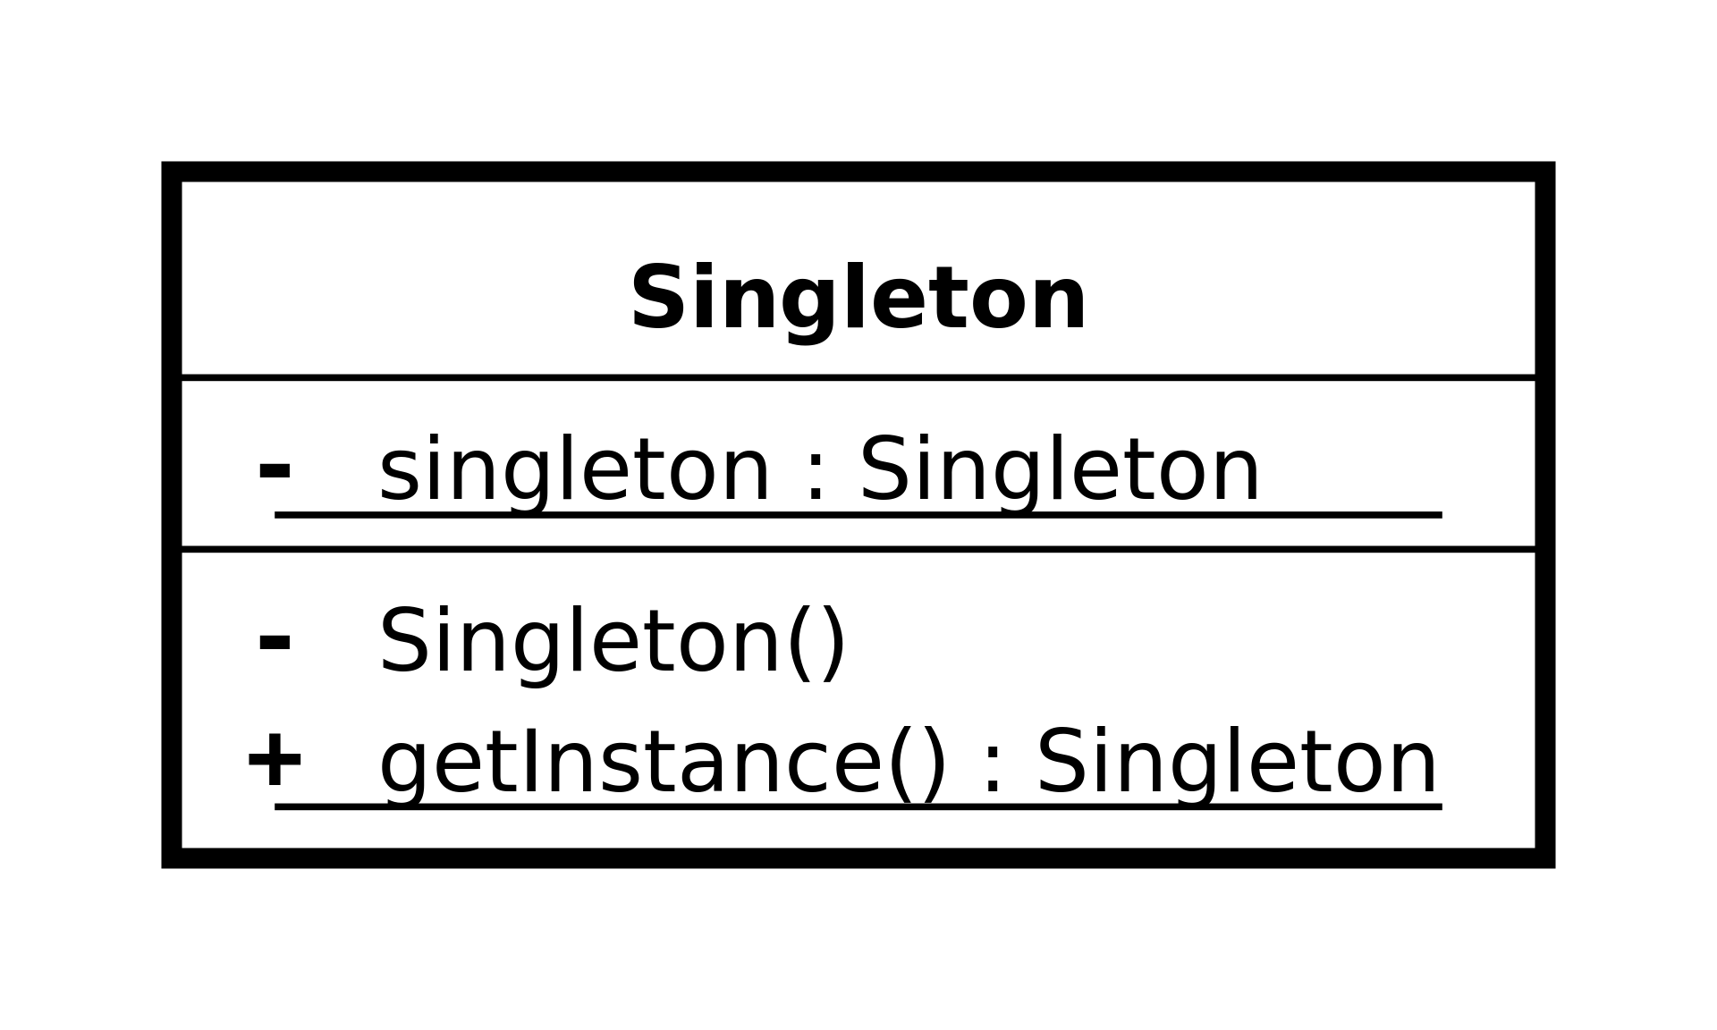
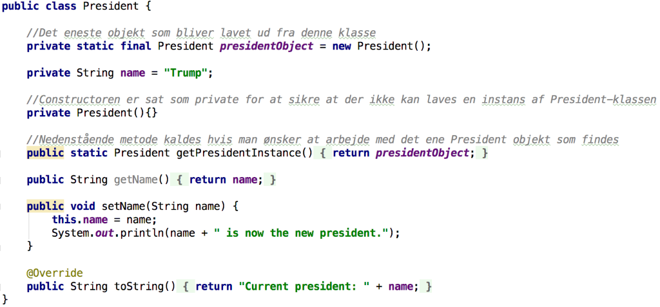
Singleton pattern
Gennemgang
Hvornår giver det mening at anvende singleton?
Implementering (vises i intelliJ)
Fordele
Instantkontrol
Let tilgang
Ulemper
Tight coupling
Bad reusability

Slide 3
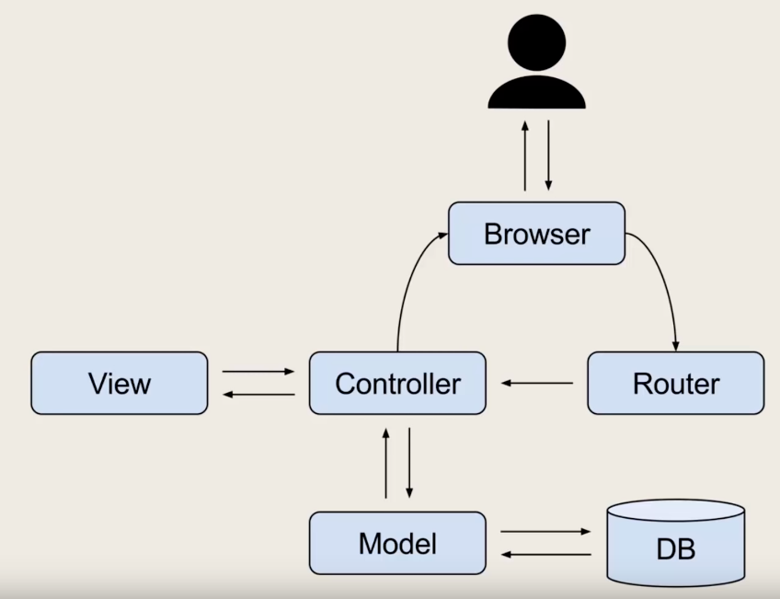
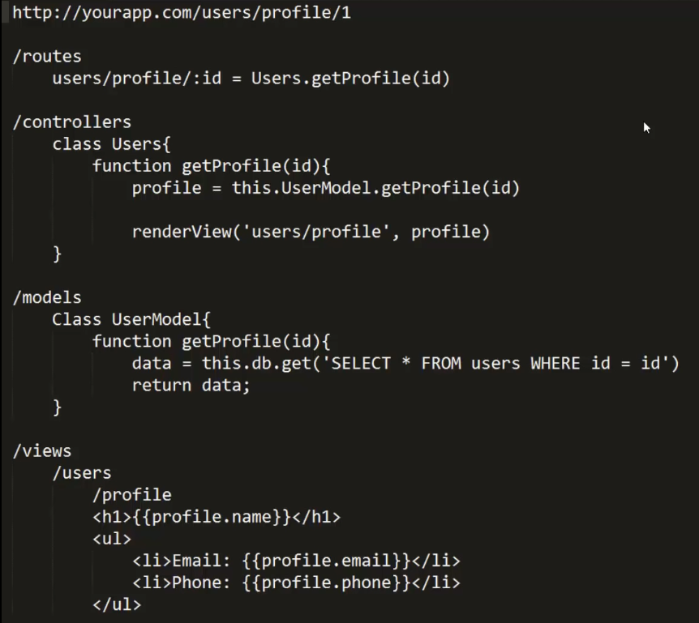
MVC pattern
Gennemgang
Model
View
Controller
Anvendelse
Kodeudsnit
Fordele
Parallel udvikling
Genbrug af kode
Ulemper
Stejl læringskurve

Slide 4
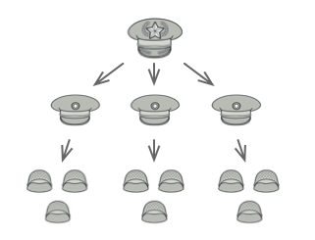
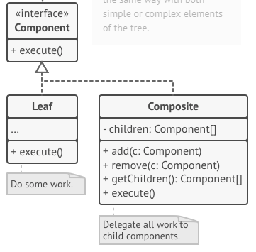
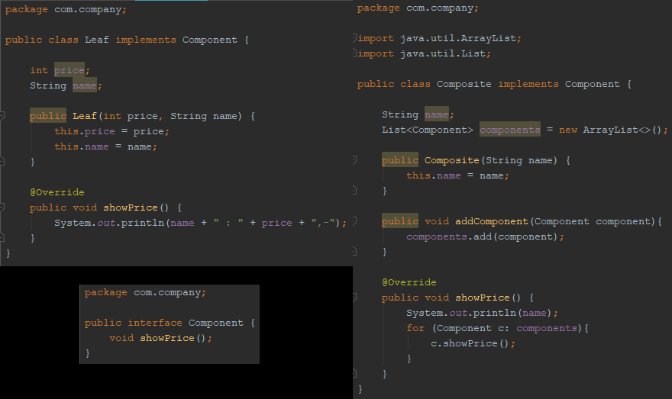
Composite pattern slide 1 af 2
Gennemgang
Hvornår giver det mening at anvende composite pattern?
Eksempel

Slide 5
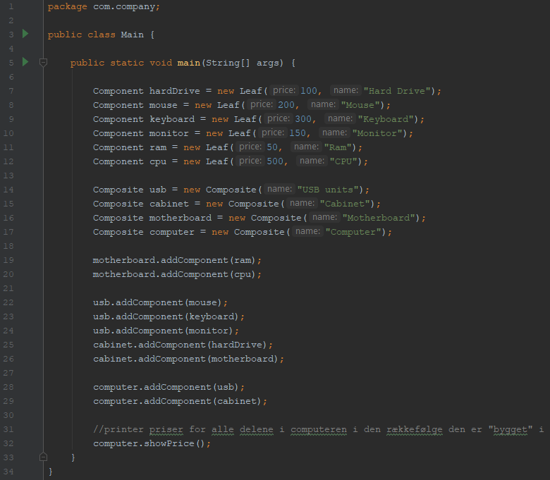
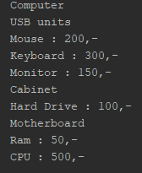
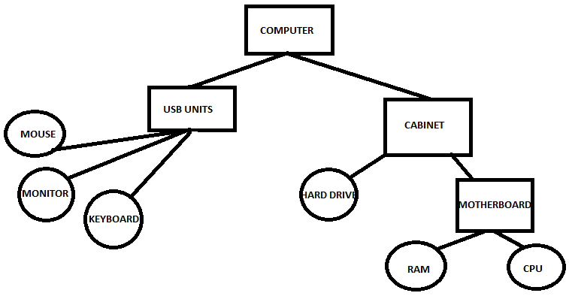
Composite pattern slide 2 af 2

